Slide 1

Pre-processors
Notes:
Dado lo anterior, la lógica de programación implica poder desarrollar un conjunto de sentencias (oraciones en forma lógica), que expresen hechos y reglas sobre algún problema.

Slide 2
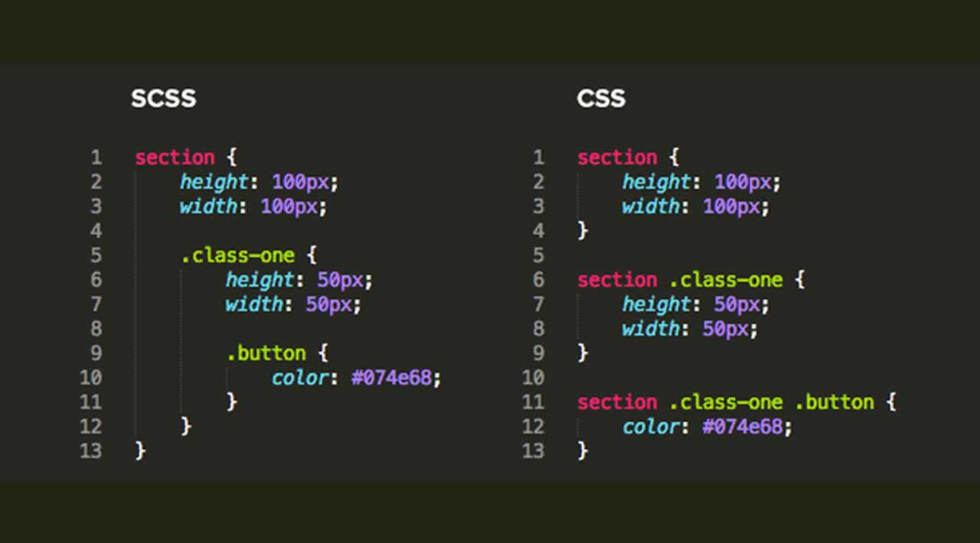
SASS
Sass son las siglas de Syntactically Awesome Stylesheet.
Sass es una extensión de CSS
Sass es completamente compatible con todas las versiones de CSS
Sass reduce la repetición de CSS y por lo tanto ahorra tiempo
Los archivos de css cada vez son más grandes, más complejas y más difíciles de mantener. Aquí es donde puede ayudar un preprocesador de CSS.
Sass te permite usar funciones que no existen en CSS, como variables, reglas anidadas, mixins, importaciones, herencia, funciones integradas y otras cosas.

Slide 3
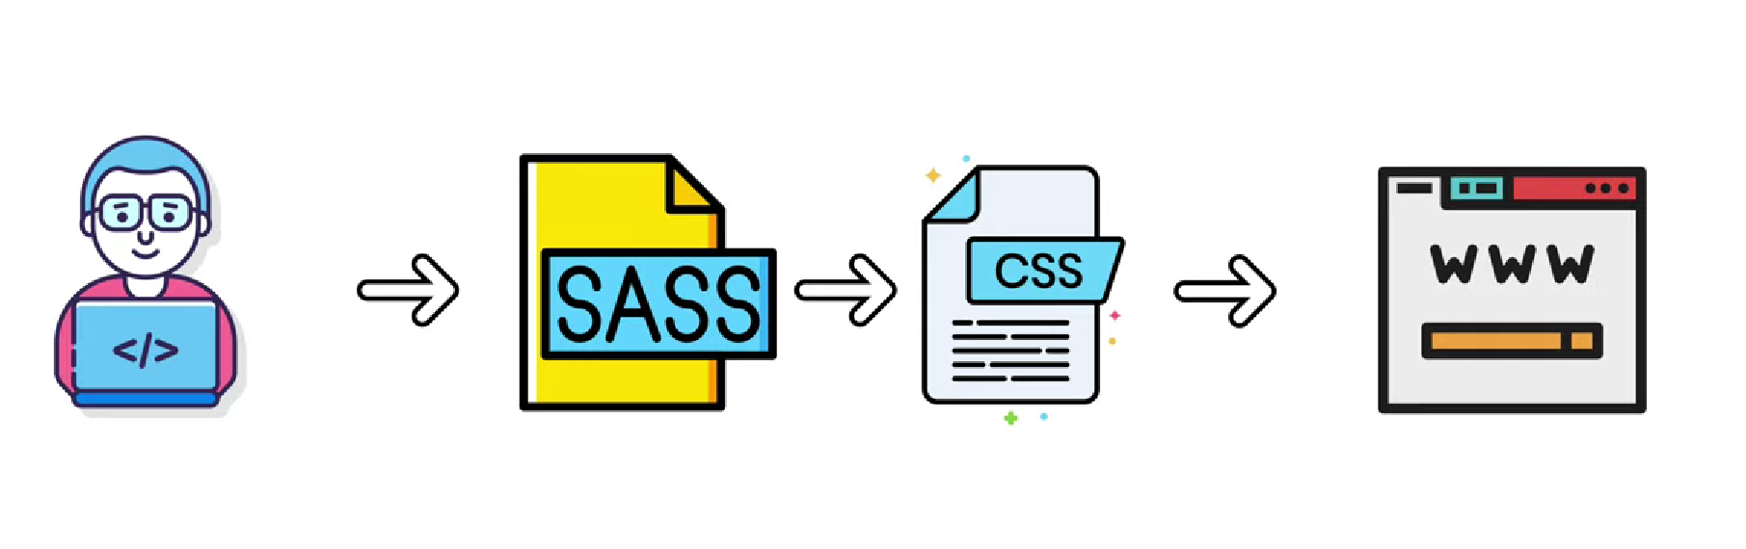
SASS

Slide 4
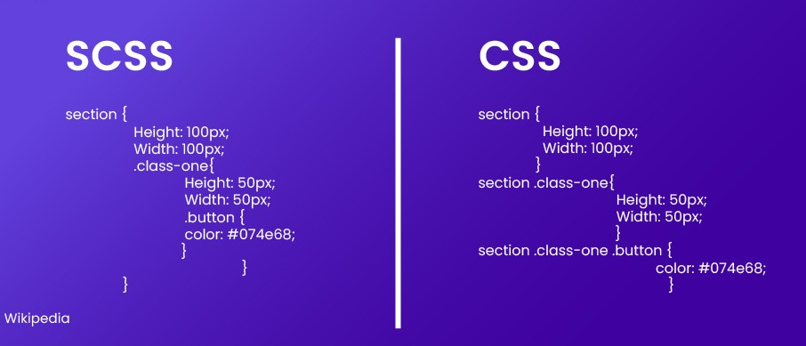

Slide 5

Acciones
1. Instalar SASS: npm install –D sass
2. CSS vs SCSS
3. Modificar SASS de Bootstrap
4. Práctica React + SASS

